Slide 1
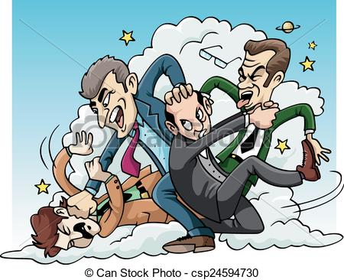
Mondo complesso perché:
- Ha fatto dell’interesse individuale un valore
- E’ affollato da forze con interessi contrapposti
“Individual Ambition Serves the Common Good.”
― Adam Smith

Slide 2

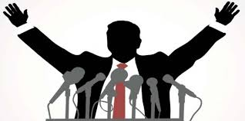
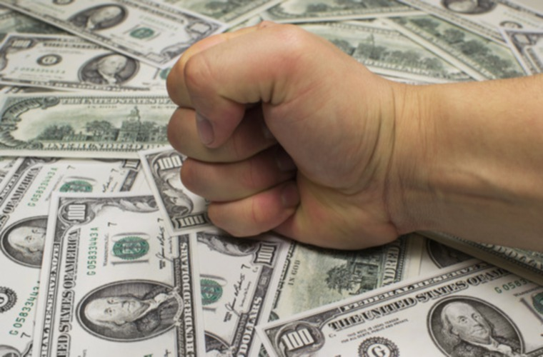
I 3 POTERI CON INTERESSI NON SEMPRE CONVERGENTI
Potere militare
Potere politico
Potere economico

Slide 3
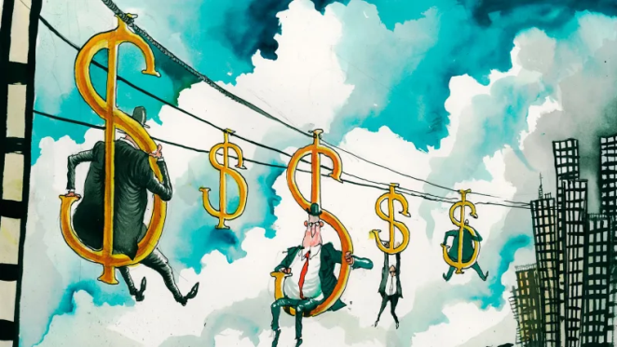

Potere economico: realtà non omogenea
Finanziario contro produttivo
Grande contro piccolo
Nazionale contro estero
Responsabile contro selvaggio
(Lavoro nella tempesta)

Slide 4
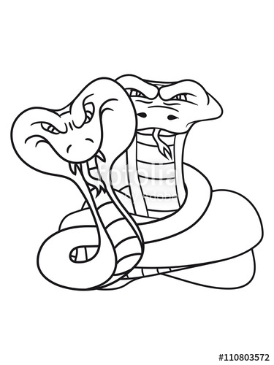
FINANZIARIO – PRODUTTIVO: FRATELLI COLTELLI
Uniti nel profitto
Divisi nelle strategie

Slide 5
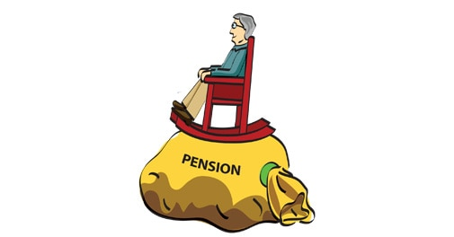
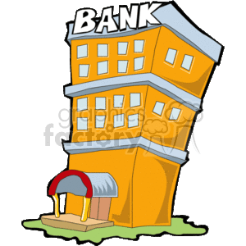

La giungla finanziaria vale 340.000 miliardi (5PIL)
115.000 miliardi
180.000 miliardi
45.000 miliardi

Slide 6
3 grandi attività finanziarie
CREDITO
(e cartolarizzazoni)
SPECULAZIONE
SCOMMESSE
(derivati)

Slide 7
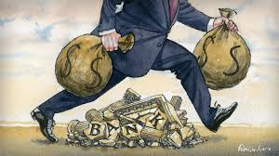
Finanziario contro produttivo
Interessi finanza
Espansione crediti con rischio crisi sistemiche per:
Crisi bancarie (NPL)
Blocco domanda (D.P.)
Interessi produzione
Contenere debiti
Contenere interessi
Rilanciare domanda

Slide 8
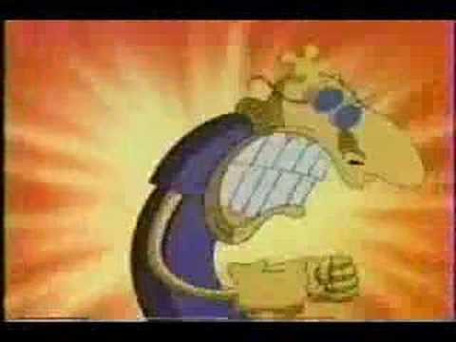
Finanza & razzismo
Asservimento alla finanza
AUSTERITA’
DISOCCUPAZIONE
RIDUZIONE SERVIZI
POVERTA’
ODIO PER IMMIGRATI
VISSUTI COME USURPATORI

Slide 9
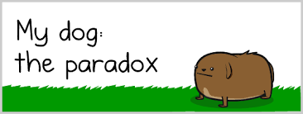
Grande vs piccolo/Nazionale vs estero
Interessi grandi imprese
Mercato aperto uniformato
Globale conquistato con
competitività
Moneta unica rigida
Interessi piccole imp.
Mercato protetto differenziato
Globale conquistato con
aggressività
Monete differenziate svalutabili
EFFETTI CULTURALI:
Cultura aperta vs cultura chiusa
Internazionalismo vs nazionalismi
Interculturalismo vs razzismo
Diplomazia vs militarismo
Progressismo vs conservatorismo

Slide 10

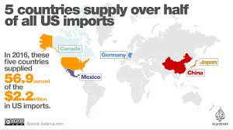
IL RITORNO DEI PROTEZIONISMI
SUPERAMENTO MULTILATERALISMO
LOTTA A SUON DI DAZI DOGANALI
I NEMICI DEGLI USA:
CINA E GERMANIA
VERE ACCUSE USA ALLA CINA: CHIUDE PORTE
A IMPRESE USA E RUBA BREVETTI

Slide 11
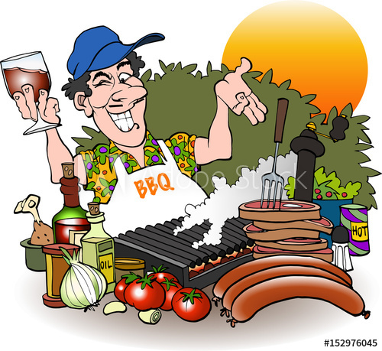
LOTTA FRA NAZIONIPER ATTRARRE INVESTIMENTI
LEGISLAZIONI ACCOMODANTI:
LAVORO
AMBIENTE
FISCO

Slide 12
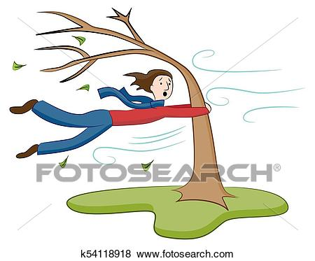
Lavoro nella tempesta
- Trasferimento in mondo disuguale
- Frammentazione produttiva
- Gig economy
- Competizione con migranti
- Automazione
DISOCCUPAZIONE
DEBOLEZZA SINDACALE
PRECARIETA’
RIDUZIONE SALARIALE

Slide 13
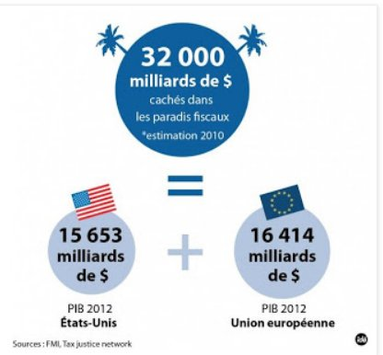
PARADISI FISCALI

Slide 14
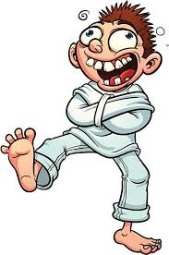
SOVRANNAZIONALE VS NAZIONALE
TRATTATI ECONOMICI
TRATTATI POLITICI
TRATTATI AMBIENTALI
BUONI O CATTIVI? DIPENDE DALLA FINALITA’
IN OGNI CASO CREANO VINCOLI A PARLAMENTI E GOVERNI
CASO UE/DEBITI PUBBLICI = AUSTERITA’
CASO TRATTATI INVESTIMENTI = SUPREMAZIA MULTINAZIONALI
CASO CLIMA = SOSTENIBILITA’

Slide 15
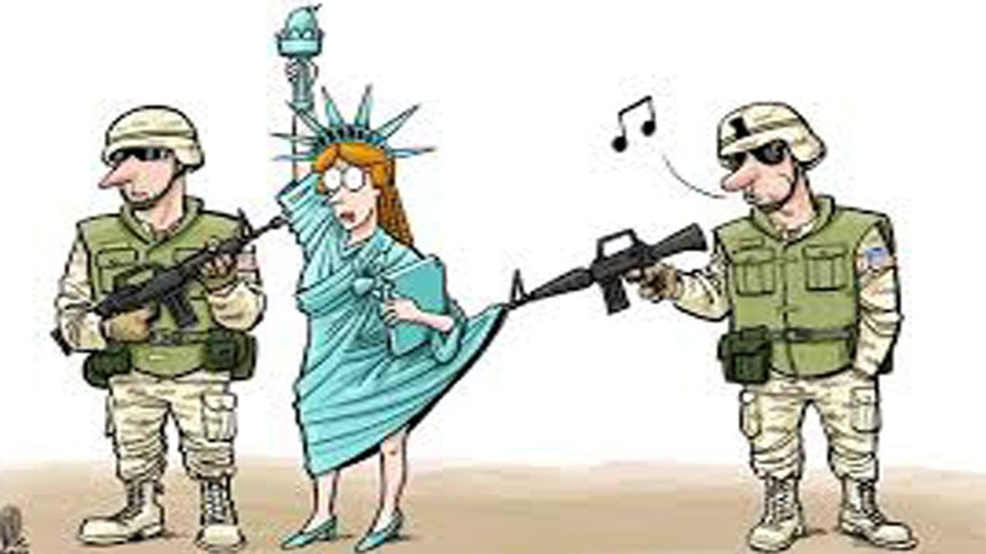
E IL MILITARE DA CHE PARTE STA?
Globale o nazionale?
Finanziario o produttivo?
Aggressivo o sostenibile?

Slide 16
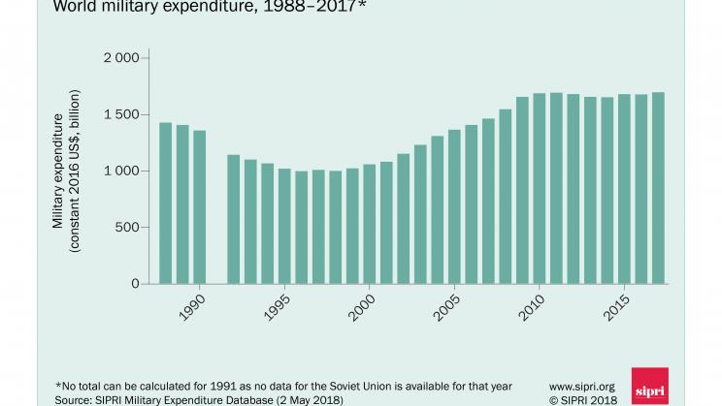
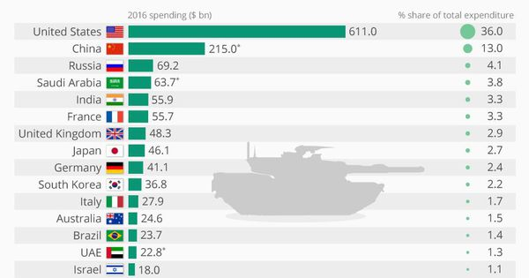
IL POTERE MILITARE
NEL MONDO

Slide 17
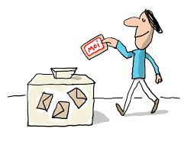
E IL POPOLO DA CHE PARTE STA?
I grandi temi che influenzano umori popolari:
Occupazione/disoccupazione
Livelli salariali
Situazione fiscale
Sicurezza
Servizi
40 anni di Liberismo + globalizzazione selvaggia =
Più disoccupazione per trasferimento produttivo e automazione
Più disoccupazione per crisi economica di tipo finanziario
Più precarietà per legislazione più favorevole alle imprese
Più insicurezza sociale per austerità
Più ingiustizia per più iniquità fiscale

Slide 18
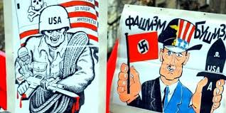
RABBIA E PAURA POPOLARE
RABBIA PER PROMESSE DISATTESE
PAURA DI NON FARCELA
Ma non si trasforma in cambiamento sociale ed economico perché
Incapacità di analisi
Mancanza di valori alternativi
Conclusioni affrettate:
Colpa degli stranieri
POPULISMO/NAZIONALISMO

Slide 19
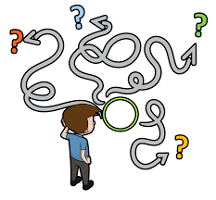
I nuovi concetti di progressismo vs conservatore
Più equità fiscale
Attenzione ambiente
Più tolleranza migranti
Più internazionalismo/globalismo
Più diplomazia
Più presenza del pubblico
Più regole ambito finanziario
MA
Più trattati uniformanti
Più competizione globale
Più rigore finanziario in ambito pubblico
Più disuguaglianze
Più produttivismo vs ambiente
Più chiusura migranti
Più nazionalismo/protezionismo
Più spese militari
Più privato
Più deregolamentazione finanziaria
MA
Meno trattati uniformanti
Meno competizione globale
Meno rigore finanziario in ambito pubblico
Politiche comuni
Richiamo imprese tramite:
Riduzione salariale e diritti lavoratori
Riduzione fiscale su profitti/partrimoni/eredità

Slide 21
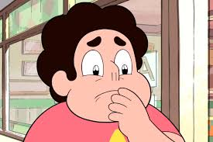
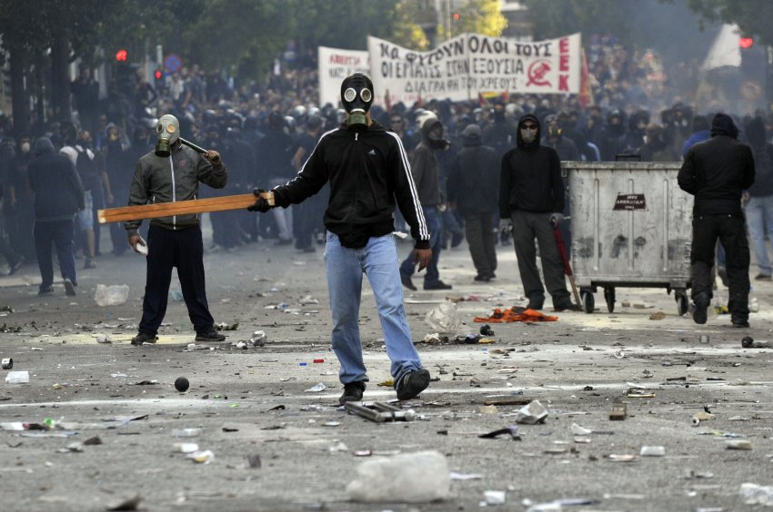
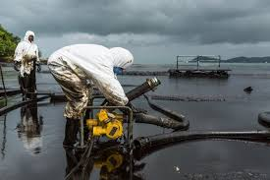
La duplice crisi
che attanaglia il mondo
CRISI SOCIALE
CRISI AMBIENTALE

Slide 22
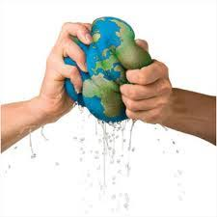
Gli aspetti ambientali di
particolare criticità
ACQUA
BIODIVERSITA’
CLIMA

Slide 23
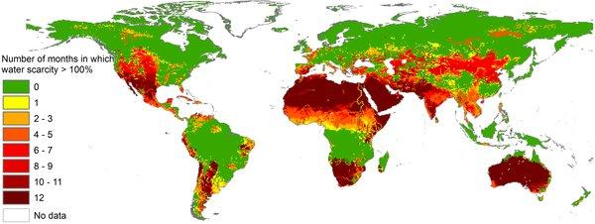
L’ACQUA SCARSA

Slide 24
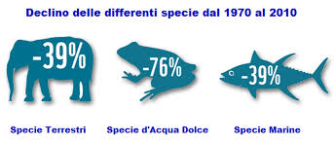
BIODIVERSITA’ PERDUTA
Tutti gli anni perdiamo il 2,5% degli insetti

Slide 25
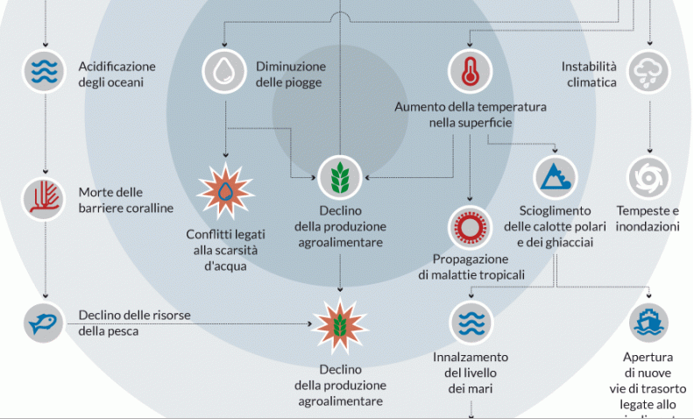
Aumento temperatura terrestre
e cambiamenti climatici: conseguenze

Slide 26
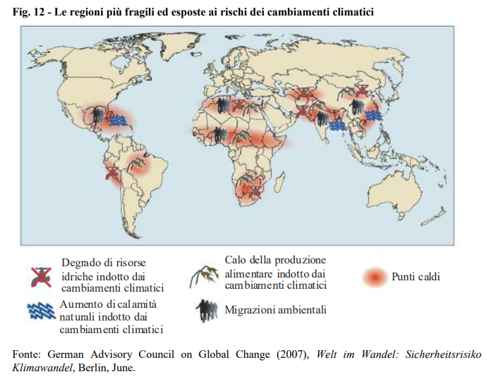

Slide 27
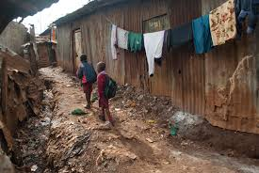

BISOGNI INSODDISFATTI E CRISI AMBIENTALE
Africa:
35% no acqua potabile
53% no elettricità
64% no servizi igienici
(Banca Africana Sviluppo)

Slide 28
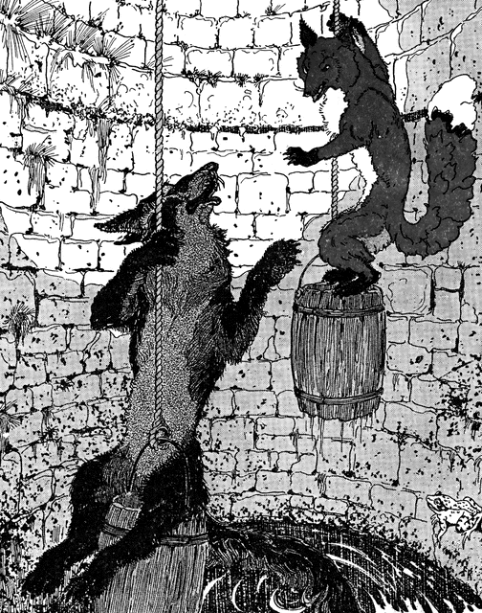
PER PERMETTERE A QUALCUNO
DI SALIRE
ALTRI DEVONO SCENDERE
LO VORRANNO?

Slide 29

Come arrestare
i cambiamenti climatici:
Dimezzare emissioni CO2 entro 2030
Annientarle per il 2050
(IPCC)

Slide 30


IL COMPITO SPECIFICO DEGLI ITALIANI
4,6 ettari
Impronta sostenibile: 1,7 ettari
Più che dimezzare la nostra impronta

Slide 31
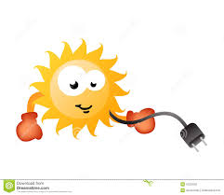
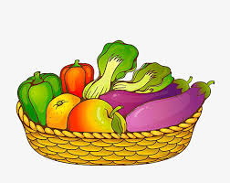
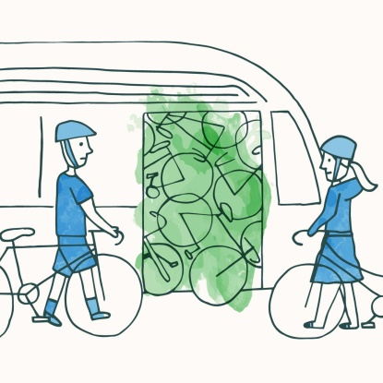
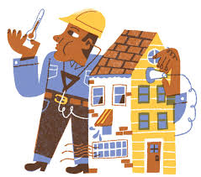
Come ridurre
la nostra impronta
Convertirsi alle rinnovabili
Cambiare alimentazione
Avvicinare,
rallentare , condividere
Costruire meno e meglio

Slide 32
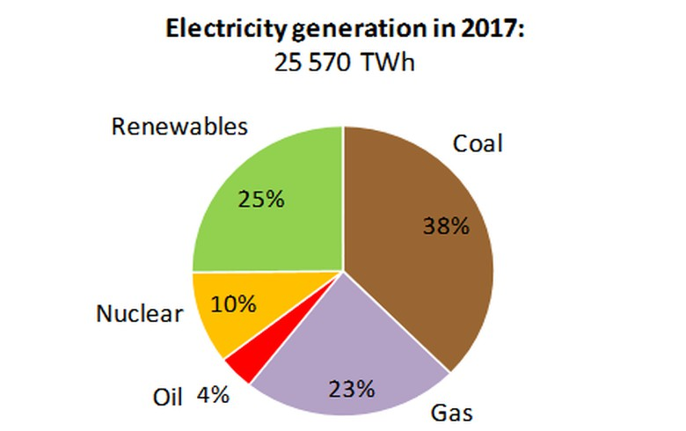
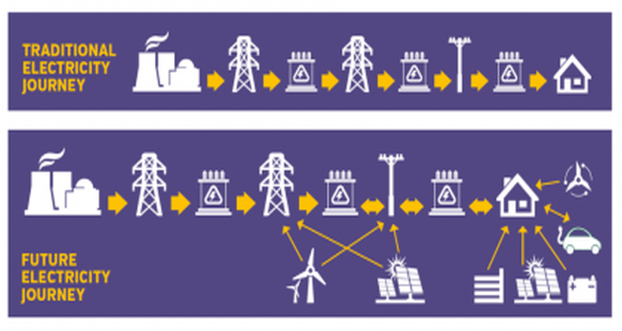
Il futuro della
energia elettrica
è rinnovabile

Slide 33
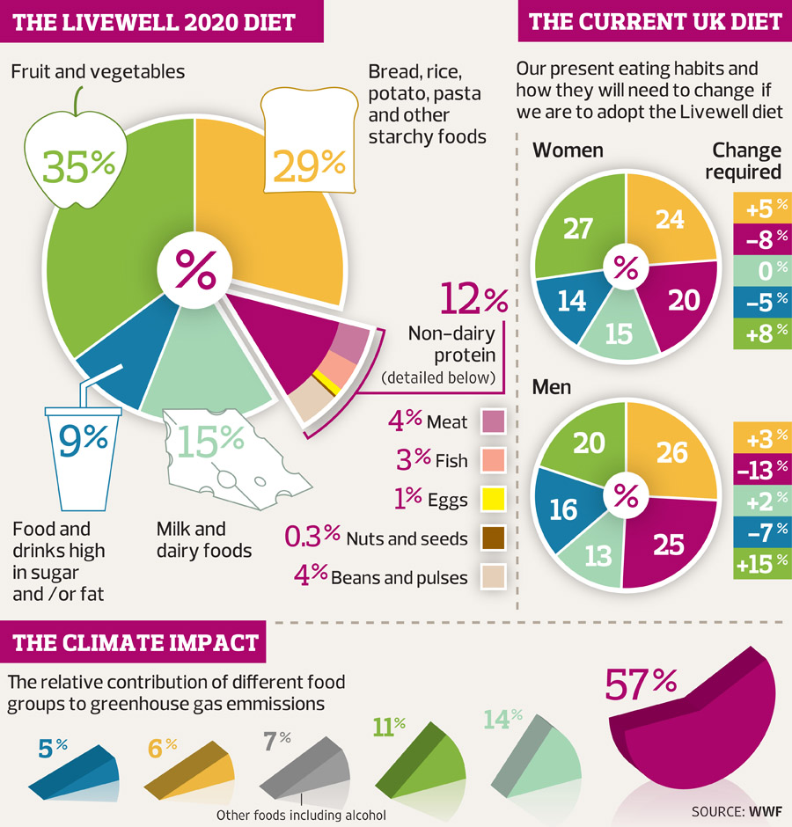
Cambiare
dieta

Slide 34
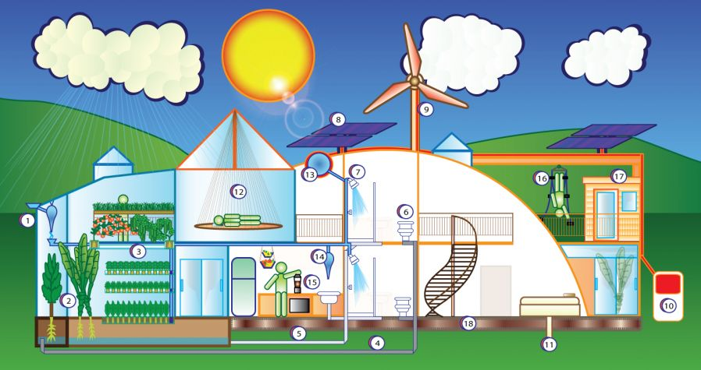
Cambiare edifici

Slide 35
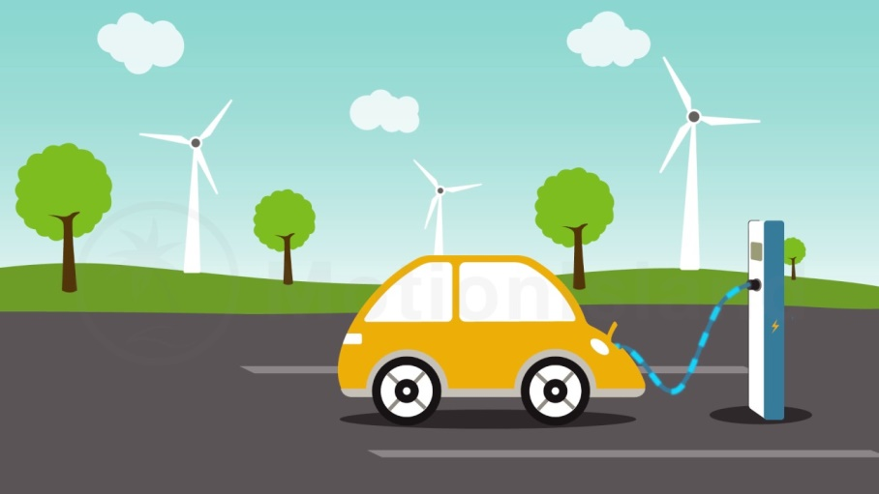
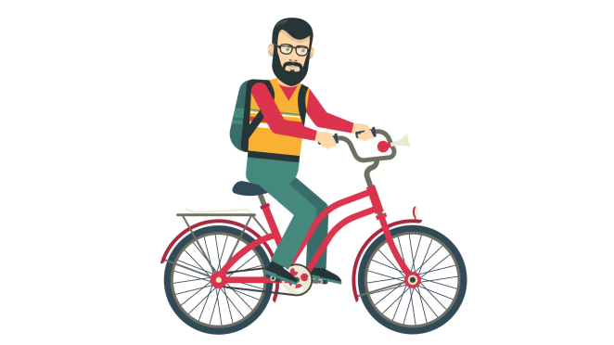
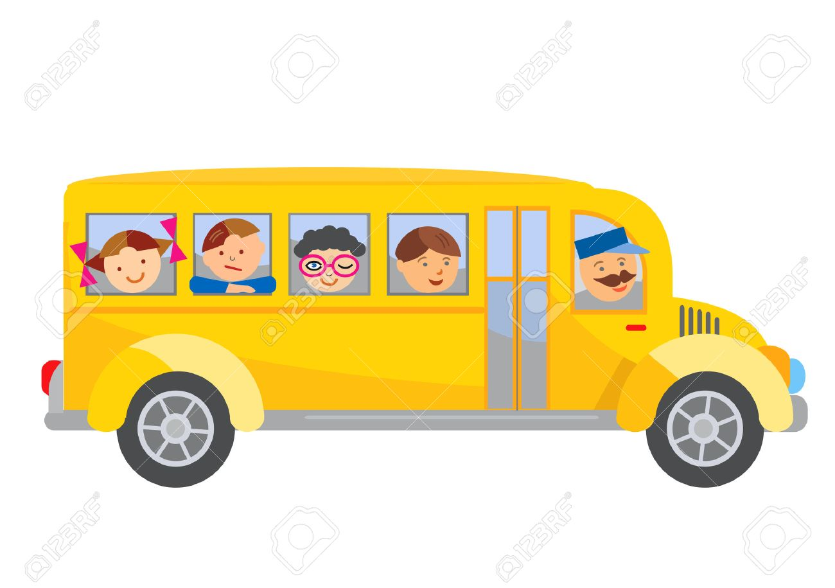
Cambiare mobilità
Elettrica
Lenta
Condivisa

Slide 36
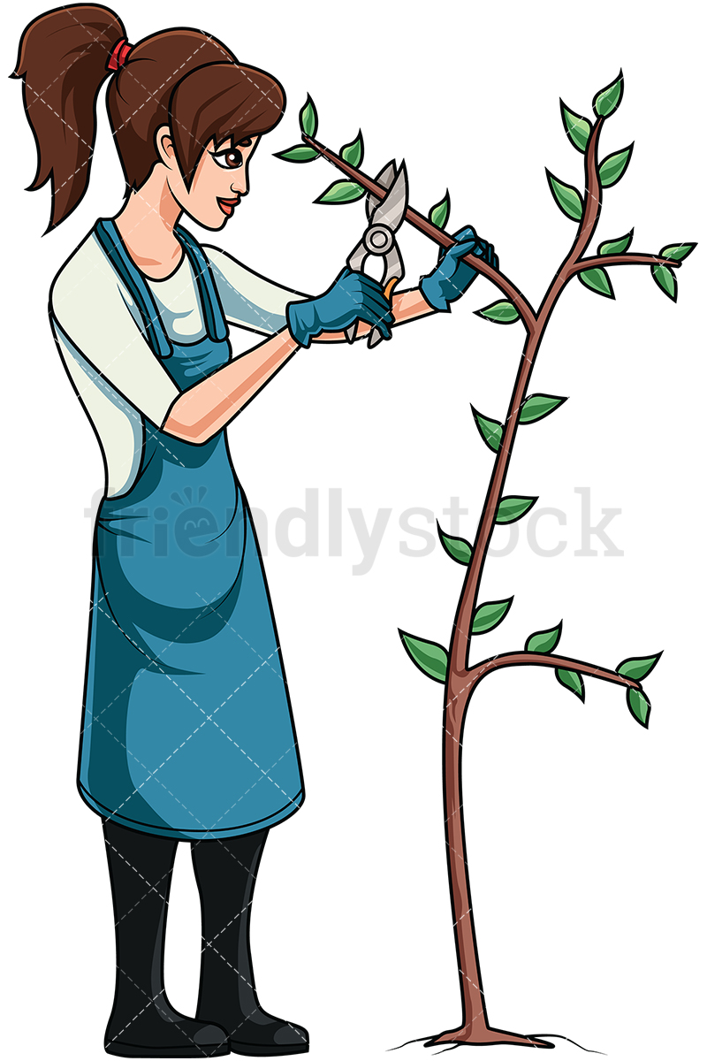
IN SINTESI
La tecnologia può aiutarci,
ma da sola non basta
Serve anche ridurre:
Spostamenti
Costruzioni
Imballaggi
Cibo
Riscaldamento

Slide 37
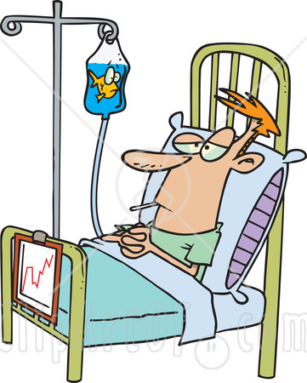
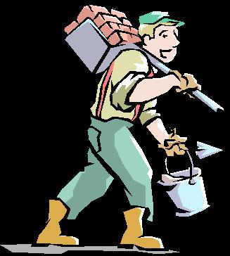
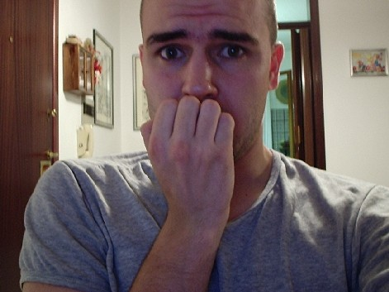
Ma la sobrietà ci preoccupa
Come lavorerò?
Come mi curerò?

Slide 38
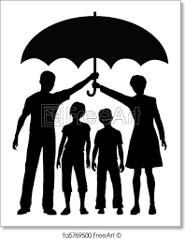
Per uscirne cominciare a dire che il lavoro è un falso problema
L’umanità non ha mai avuto l’ossessione per il lavoro
Noi l’abbiamo perché la vita dipende dai soldi
L’unico modo per ottenere soldi è vendere il nostro tempo
SE VIVESSIMO IN MONDO DOVE TUTTO CI È GARANTITO NON
CI PREOCCUPEREMMO DEL LAVORO.
IL NOSTRO PROBLEMA SONO LE SICUREZZE.

Slide 39
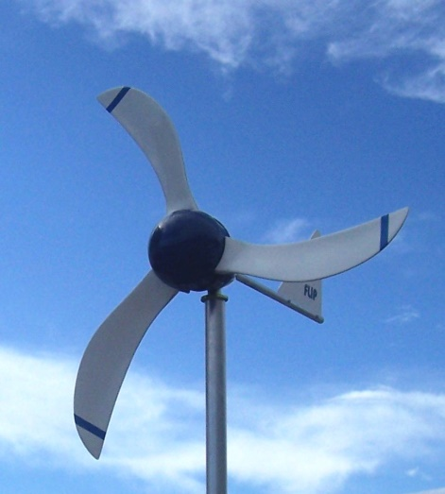
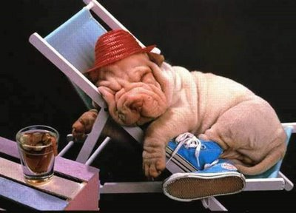
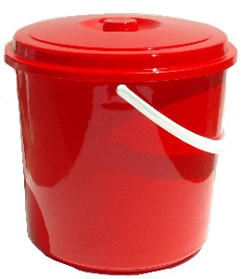
La sfida del futuro
garantire le sicurezze a tutti
utilizzando meno risorse possibili
producendo meno rifiuti possibili
lavorando il meno possibile
L'obiettivo non è la piena occupazione
ma la piena partecipazione produttiva

Slide 40

Due passaggi
per riuscirci
Ridurre la dipendenza dal lavoro salariato (per uscire dalla trappola del consumismo)
Ridurre la dipendenza dal denaro e dal mercato (per uscire dalla trappola della crescita)

Slide 41

COSTRUIRE UNA SOCIETA' MULTIOCCUPAZIONALE
Lavoro comunitario
Fai da te
Lavoro salariato
TANTO PIU' SI AMPLIA IL FAI DA TE E IL LAVORO COMUNITARIO TANTO MENO
SERVE IL LAVORO SALARIATO

Slide 42


La società della multiattività
Meno lavoro salariato
Più lavoro non monetario
Individuale e collettivo

Slide 43

Il ruolo fondamentale dell'economia pubblica
Bisogni fondamentali come diritti gratuiti per tutti

Slide 44


Come rompere la dipendenza dell'economia pubblica dalla crescita?
Passare dalla tassazione del reddito.....
...alla tassazione
del tempo

Slide 45



Nuovo patto di cittadinanza
In cambio di uno-due
giorni di lavoro a settimana
Si ricevono
Servizi gratuiti
e reddito d'esistenza

Slide 46

Subito un milione di posti di lavoro congelando il debito
70 miliardi usati per arricchire le banche invece che creare lavoro

